Slide 1
Nežiadúce účinky androgénovej deprivačnej liečby
Ján Kliment

Slide 2
Zastúpenie karcinómu prostaty medzi novodiagnostikovanými karcinómami
vo svete karcinóm prostaty tvorí 7,3% zo všetkých diagnostikovaných karcinómov
u mužov tvorí 14,1%
na úmrtnosti sa podieľa 3,8%
v Spojených štátoch karcinóm prostaty tvorí 21% zo všetkých karcinómov
Na Slovensku v roku 2012 mal karcinóm prostaty 12% podiel zo všetkých malígnych nádorov u mužov a na úmrtnosti sa podieľal v roku 2018 9,1% na všetkých úmrtiach na malígne nádory u mužov

Slide 3
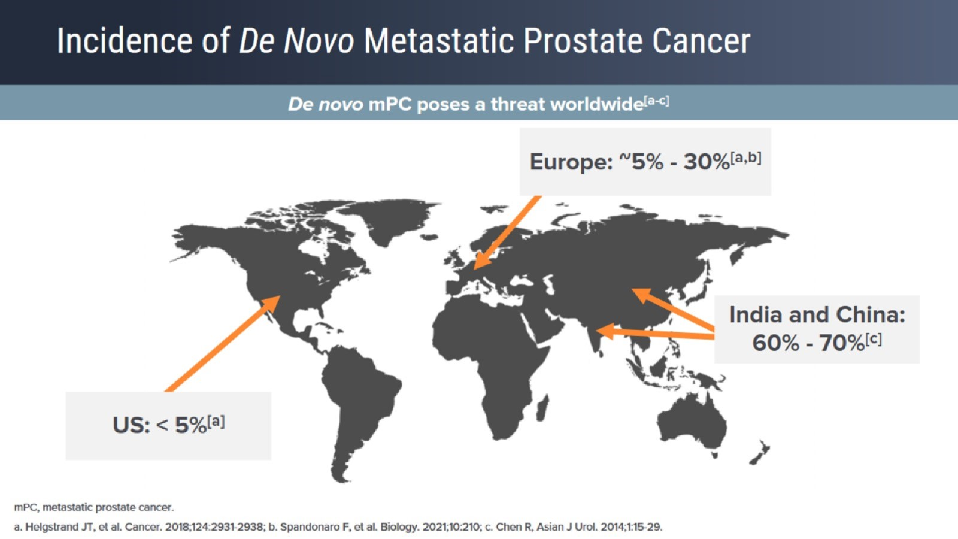
Incidence of De Novo Metastatic Prostate Cancer

Slide 4
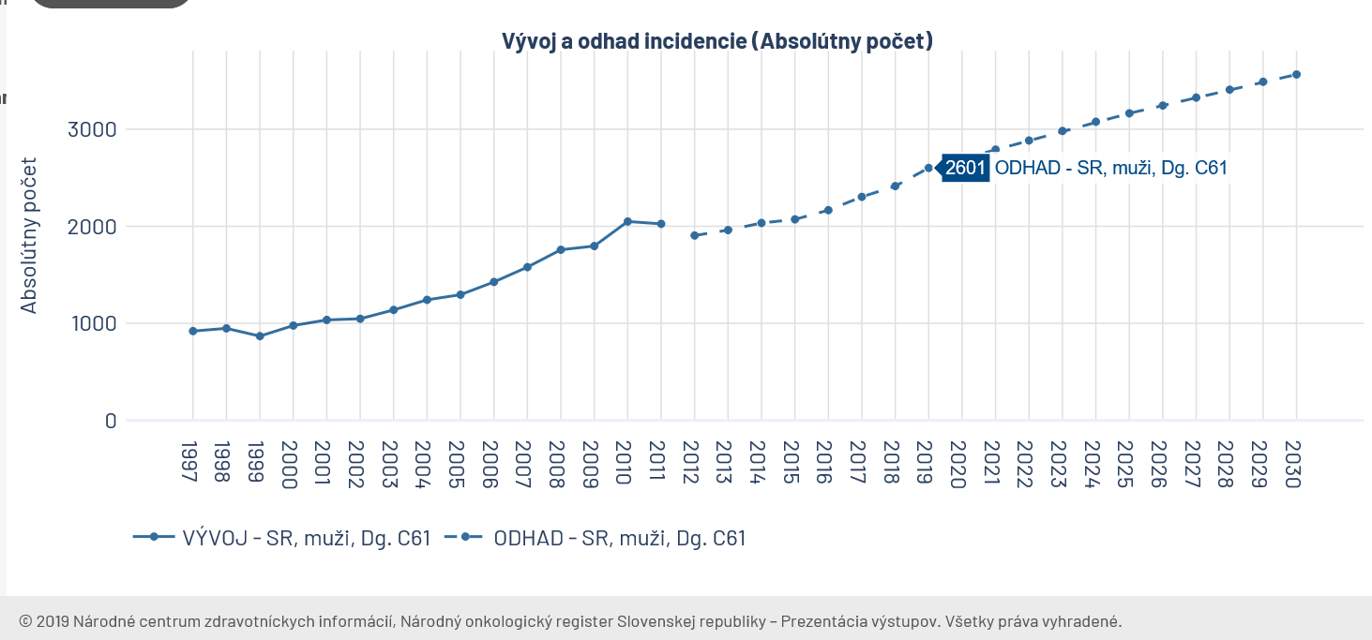
Ca PROSTATY v SR
2026

Slide 5
Klinické situácie mHSPC
De-novo, synchrónny mHSPC
  Prvá diagnóza CaP v metastatickom štádiu
Primárne progredujúci, metachrónny mHSPC
  Iniciálna diagnóza lokalizovaného alebo lokálne pokročilého ochorenia
  Progresia po primárnej terapii

Slide 6
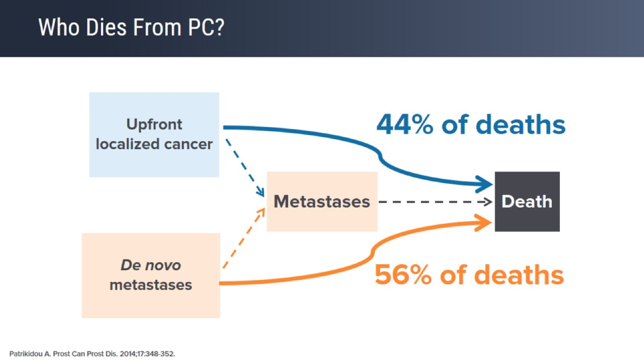
Who Dies From PC?

Slide 7

De novo M1 ochorenie = Horšia prognóza
Medián OS
Low volume
High volume
Medián OS (mesiace)
Retrospektívna analýza 436 pacientov s M1 HSPC liečených
ADT v rokoch 1990 až 2013 v Dana-Farber Institute
Francini E, et al. The Prostate 2018;78:889-95.

Slide 8
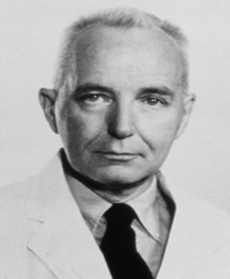
Chirurgická kastrácia alebo estrogény boli prvou liečbou metastatického CaP
C. Huggins, 1901-1997
1941 |  |  | ► | The effect of estrogens and androgen injection on serum phosphatases in metastatic carcinoma of the prostate. Cancer Res., 1941
 |  |  | ► | The effect of castration on advanced carcinoma of the prostate gland. Arch. Surg., 1941
1966 |  |  | ► | Nobelova cena
2015 |  |  | ► | CHAARTED, STAMPEDE - Docetaxel
2017 |  |  | ► | LATITUDE, STAMPEDE - Abiraterón

Slide 9
GnRH agonists
Most widely-used strategy for inducing androgen suppression
  Generally considered to be equivalent to surgical castration in terms of oncological results and side effects
  Preferred by patients needing definitive ADT
Andrew Schally
1926 –
Nobel Prize 1977
“Tumor growth inhibition in patients with prostatic carcinoma treated with luteinizing hormone-releasing hormone agonists”¹
ADT, androgen deprivation therapy
1. Tolis G et al. Proc Natl Acad Sci 1982;79:1658-62

Slide 10
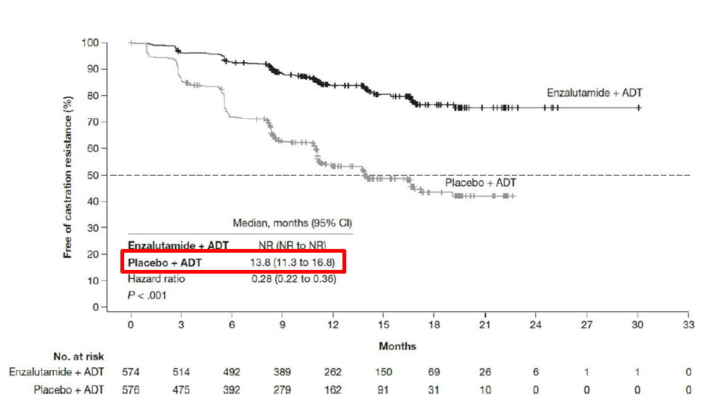
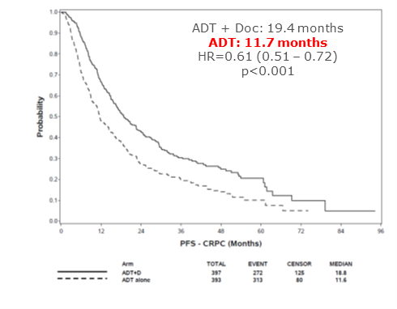
ADT samostatne nie je dostatočná na liečbu pacientov s mHSPC!!
Pacienti s mHSPC liečených len ADT sprogredujú do kastračne rezistentného štádia cca za 1 rok
CHAARTED: medián času do CRPC (celá pop.)
ARCHES: medián času do kastračnej rezistencie
  Sweeney C J et al. N Engl J Med. 2015;373(8):737–46.
  Kyriakopoulos CE, et al. J Clin Oncol. 2018 Apr 10;36(11):1080-1087.
  Armstrong AJ, et al. J Clin Oncol. 2019. [Epub ahead of print]

Slide 11
Syndróm androgénovej deprivácie
Zníženie energie – výkonnosti
Strata libida
Impotencia
Horúce návaly
Gynekomastia, gynekomastodynia
Zvýšenie hmotnosti
únava

Slide 12
Môžu sa vyskytnúť
Osteoporóza/zlomeniny
Metabolický syndróm
Strata svalovej masy
Anémia
Hypertenzia
Alterácia lipidov a glukózy
Depresia
Zmena osobnosti

Slide 13
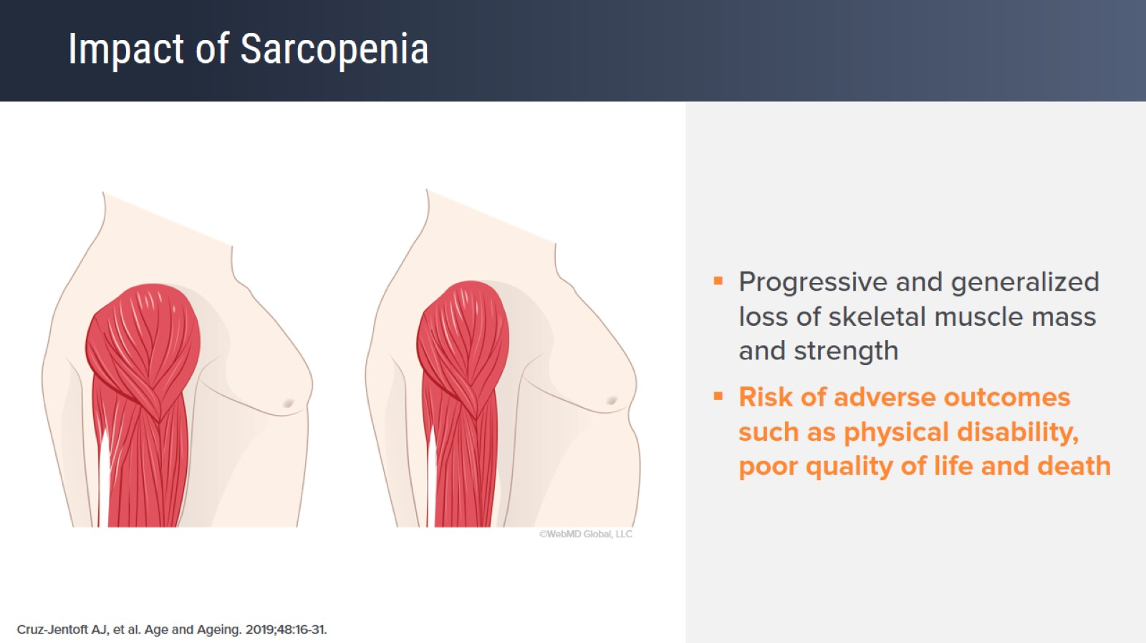
Impact of Sarcopenia

Slide 14
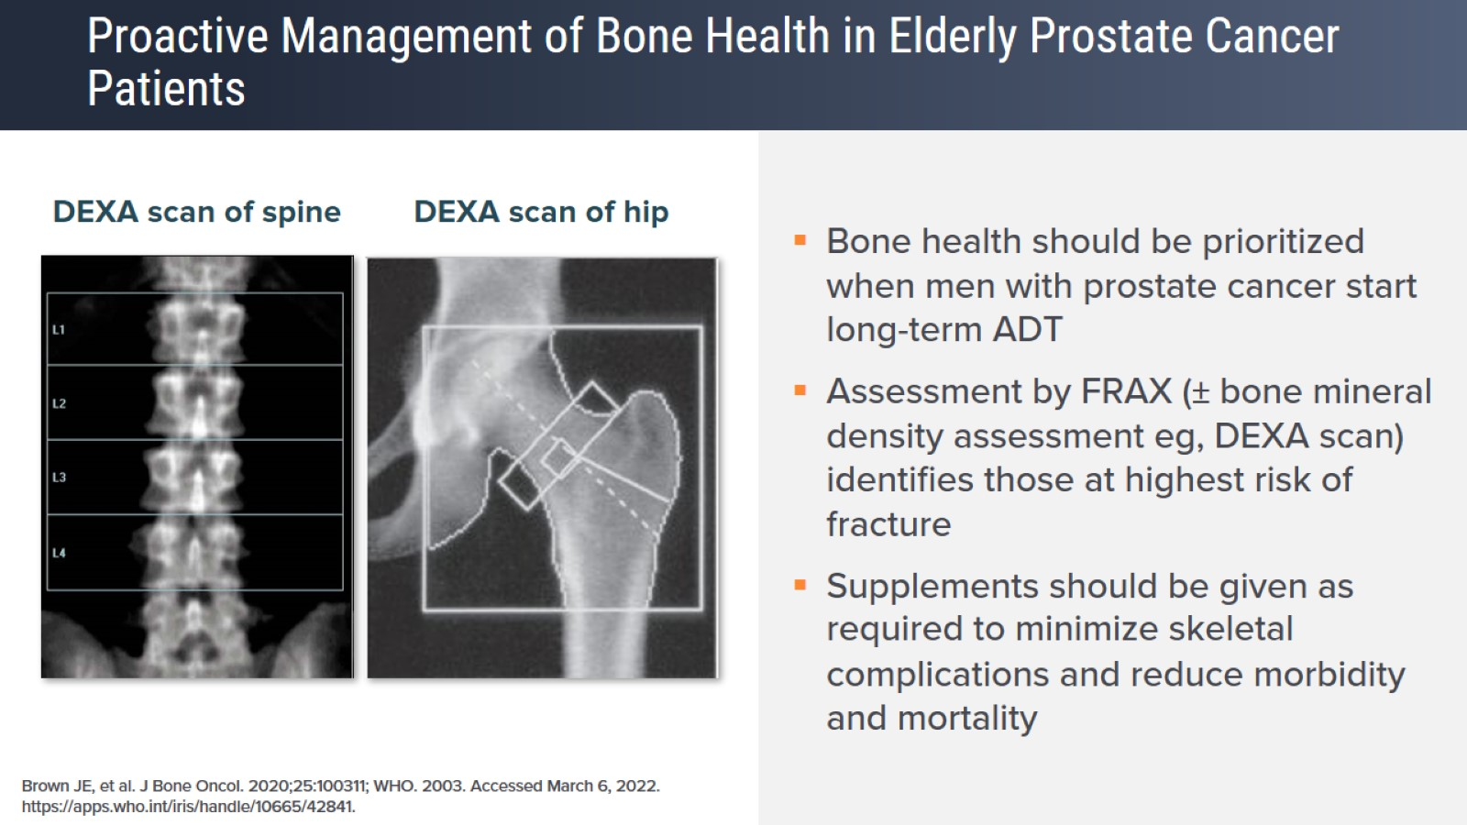
Proactive Management of Bone Health in Elderly Prostate Cancer Patients

Slide 15
Faktory ovplyvňujúce výber liečby
Špecifické faktory pacienta Faktory špecifické pre liek
charakter ochorenia znalosť lekára o lieku
komorbidita skúsenosti s liečbou
vek bezpečnostný profil lieku
kvalita života interakcia liekov
dodržiavanie liečby aplikačná forma, schéma dávkovania

Slide 16
Pridanie chemoterapie k ADT
Vplyv na telesný vzhľad
Obavy zo straty vlasov
Vykonávanie telesných aktivít

Slide 17
Pridanie ARTA liekov k ADT, aké sú dôsledky
Sú nežiadúce účinky horšie ako ADT
Odporúča sa nejaká doplňujúca liečba
Predĺži liečba môj život

Slide 18
Prevencia nežiadúcich účinkov ADT
Nasledovné postupy môžu eliminovať nežiadúce účinky:
Liečba vysokého krvného tlaku
Kardiovaskulárna liečba
Liečba diabetu
Liečba ostoporózy

Slide 19
Základné úpravy životosprávy
Posiľovanie svalstva
Pamäťové cvičenia
Stop fajčeniu
Redukcia užívania alkoholu
Zvyšovanie kostnej denzity – redukcia rizika fraktúr (vit.D,kalcium)

